Slide 1
Métodos de Aprendizaje Automático para decodificar información contenida en potenciales de acción neuronales
Numero de diapositiva

Slide 2
Motivación
Trabajar con Potenciales de acción
Utilizar Machine Learning
Minería de datos neuronales
Comprensión del Cerebro
Notes:
Trabajar con potenciales de acción obtenidos del cerebro de animales.
Utilizar Machine Learning para colaborar al campo de la neurociencia.
Aprender como procesar series de datos neuronales a través de la minería de datos para extraer información de los mismos.
Poder aportar un granito de arena en la búsqueda de la comprensión de la máquina mas importante y compleja de este mundo.

Slide 3
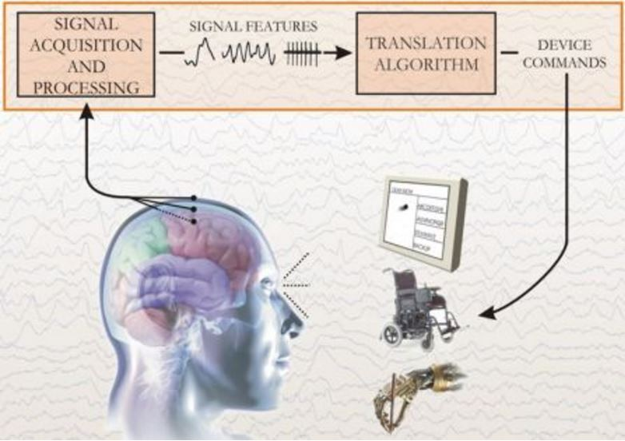
Introducción
Información cerebral => potenciales de acción
Estudio del código neuronal
Desarrollo de Interfaces Cerebro Computadora.
Cantidad de electrodos => Sistema inmune vs Error de estimación
Notes:
La información se codifica, almacena y transmite en diferentes especies a través de potenciales de acción (alta frecuencia) y en potenciales locales de campo (baja frecuencia). Potencial de acción es un fenómeno eléctrico que se genera en el cono axónico, que se propaga hasta las dendritas, y que produce la liberación de neurotransmisores (moléculas que se pegan a las otras neuronas y las polarizan o despolarizan).
Entonces el estudio del código neuronal resulta de gran importancia en el área de la clínica médica (por ej: tratamiento de enfermedades)
En particular, la codificación de los potenciales de acción permite el desarrollo de Interfaces Cerebro Computadora. (ej: patada inicial Brasil dif entre alta y baja frec)
Poner muchos electrodos hace que tengamos mas información (1 Electrodo idealmente, se introduce en la membrana celular de la neurona y registra los potenciales de acción). Por lo tanto disminuye el error de estimación. Pero el sistema inmune reacciona generando tejido degenerado alrededor del implante, perturbando la medición. Balance entre Error de estimación, y cantidad de electrodos (los menos posibles).

Slide 4
Obtención de los datos (Experimento previo)
Potenciales de acción neuronales obtenidos de 4 ratas
Entrenadas hasta 80% de performance; Paradigma GO/NOGO
30 sesiones; trials variables entre 64 y 725 para casa sesión
Trials divididos según tipo: GOc, GOi, NOGOc, NOGOi
VTA: -4000ms a +4000ms; PFC: -4000ms a +3000ms
Spike sorting => 153 neuronas VTA y 95 PFC (link a la foto del programa)
Notes:
Potenciales de acción neuronales obtenidos de 4 ratas macho adulto Long Evans.
Entrenadas hasta 80% de performance. Paradigma GO/NOGO. (2 sujetos con un sonido y 2 con el otro).
30 sesiones; trials variables entre 64 y 725 para casa sesión. (de acuerdo a cuanta sed tenían o cuanto trabajo le costaba tomar el agua)
VTA: -4000ms a +4000ms; PFC: -4000ms a +3000ms. Tono de 0ms a 1000ms
Spike sorting => 153 neuronas VTA y 95 PFC (entre 1 y 13 para VTA y entre 1 y 8 para PFC por sesión).
Se filtra por arriba de 300 hz
Las áreas no están elegidas al azar, se tomaron estas áreas, ya que se sabe que el área VTA (libera dopamina a la corteza frontal => liberación en forma anormal produce enfermedades como esquizofrenia, déficit de atención, entre otras; las drogas como las metanfetaminas producen liberación excesiva de dopamina, y la cocaína tapa los receptores para que la dopamina esté mas tiempo en el sistema) está asociada al sistema de recompensa, asi como también a la motivación, la cognición, la dependencia a las drogas, y puede ser foco de varios trastornos psiquiátricos. A su vez el área PFC está involucrada en la planificación de comportamientos cognitivamente complejos, en la expresión de la personalidad, en los procesos de toma de decisiones (aprendizaje de reglas) y en la adecuación del comportamiento social adecuado en cada momento;

Slide 5
Objetivo principal
Insertar dibujo ratas de las 2 areas
Determinar si hay información acerca del tono en las áreas VTA y PFC.
Notes:
Se sabe que las ratas diferencian los tonos (información codificada en algún lado). Se quiere saber si estas áreas intervienen en esa diferenciación.

Slide 6
Set de datos
dataVTA y dataPFC
3 estructuras, subdivididas en 30 sesiones
dataVTA y dataPFC: una o mas para cada sesión Trials como filas, tiempo como columnas.
dataBEH: 4 vectores para cada sesión Cada vector asociado a una respuesta
Distribución de los datos muy despareja
GOc: 3169
GOi: 367
NOGOc: 2701
NOGOi: 686
Trial | Respuesta
1 | GOc
2 | GOi
3 | NOGOc
4 | GOc
…
711 | GOc
712 | GOc
dataBEH
GOc
1
4
…
712
GOi
2
5
…
700
NOGOc
3
7
…
710
NOGOi
6
10
…
701
Notes:
3 estructuras, subdivididas en 30 sesiones.
dataBEH: 4 vectores para cada sesión. Cada vector asociado a una respuesta. Contienen que trials corresponden a cada respuesta.
dataVTA y dataPFC: una o mas matrices (una por neurona registrada) para cada sesión. Trials como filas, tiempo como columnas. 0 o 1 indicando si en ese momento para ese trial hubo un spike.
Distribución de los datos muy despareja (ratas previamente entrenadas):

Slide 7
¿Que hacer?
Muchos datos, muchas opciones.
¿Hay información?
¿Análisis a simple vista? ¿Correlaciones? ¿Minería?
¿Completitud? ¿Integridad?
¡Entender el dominio!
Features: ¿Cuáles? ¿De donde se obtienen?
Que se tiene:
Potenciales de acción de 2 áreas
Estímulos auditivos + Respuestas de los animales.
Notes:
¿Cómo saber si hay información? ¿Qué determina que haya información?
Features: ¿Cuáles? ¿De donde se obtienen?
Que se tiene: (a) Potenciales de acción de 2 áreas; (b) Respuestas de las ratas.
Si se demuestra que de (a) se puede obtener (b), se demuestra que en (a) hay información sobre (b). ¡Esto es lo que se quiere probar!

Slide 8

¿Que hacer?
Posible solución: Entrenamiento
Probar con Machine Learning.
Esquema de aprendizaje automático:
Entrada: los potenciales de acción
Salida: El estimulo + la respuesta del animal
2 cosas por definir: Los Features y el clasificador.
Features
Clase
Entrada
Salida
Feature Extractor
Clasificador
Traductor
Notes:
Posible solución: Lograr entrenar algo o alguien que, dado los potenciales de acción para un ensayo cualquiera, indique si la rata sacó o no la lengua. Difícil o imposible para el humano.
La entrada (los potenciales de acción) y la salida (la respuesta del animal) ya se tienen.
Para la parte de Features dar ejemplo conmigo y Sergio. Sergio Experto me dice que mirar.

Slide 9
Métodos del Clasificación

Slide 10
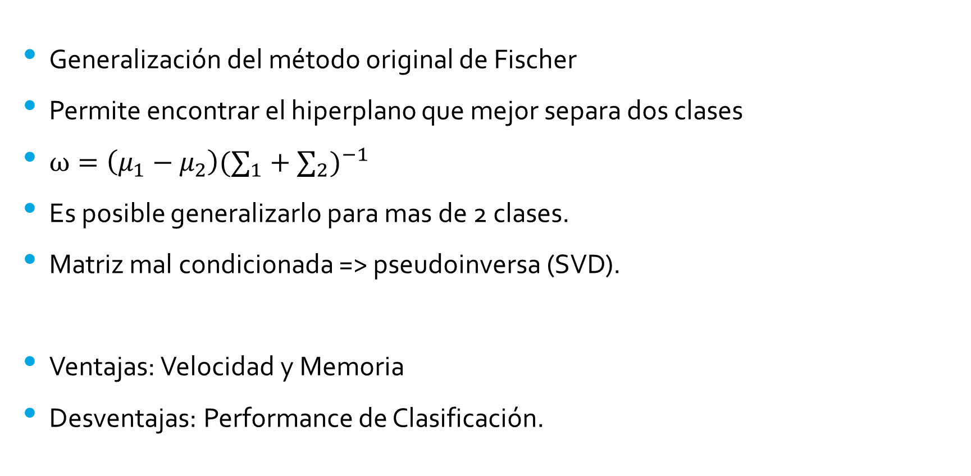
Discriminante Lineal
Generalización del método original de Fischer
Permite encontrar el hiperplano que mejor separa dos clases
$ω=\left(μ_{1}−μ_{2}\right){(∑_{1}+∑_{2})}^{−1}$
Es posible generalizarlo para mas de 2 clases.
Matriz mal condicionada => pseudoinversa (SVD).
Ventajas: Velocidad y Memoria
Desventajas: Performance de Clasificación.
Notes:
La ecuación del vector normal al hiperplano es: $ω=\left(μ_{1}−μ_{2}\right){(∑_{1}+∑_{2})}^{−1}$
Cuando el numero de muestras no es lo suficientemente grande (en relación al espacio de features) la suma de las estimaciones de las matrices de covarianza puede no ser invertible o estar mal condicionada => pseudoinversa (SVD).

Slide 11
Ejemplo
Altura (cm)
Mujeres
210
200
190
180
170
160
150
140
Hombres
30 40 50 60 70 80 90 100 110
Peso (kg)

Slide 12
Bayes Naive
Se asume que las variables (features) son independientes entre sí (ingenuo)
Distribución a priori + Bayes + Independencia => Distribución a posteriori
Apto tanto para variables discretas como continuas
Excelente performance con variables continuas y normalmente distribuidas
Ventajas: Velocidad y Memoria
Desventajas: Bajo rendimiento con variables dependientes entre si
Notes:
Utiliza una función de distribución a priori, el teorema de Bayes y la suposición previa para poder predecir la función de distribución a posteriori de las variables
Resulta rápido, incremental y apto para el trabajo con atributos discretos y continuos , tiene excelente performance cuando es aplicado a datos provenientes de variables continuas y normalmente distribuidas.

Slide 13
Ejemplo
Feature 1 = Cuchillo
Feature 2 = Broma
Terror
Acción
Comedia

Slide 14
Support Vector Machine
Proyectar los datos en un espacio dimensional mayor
Funciones de Kernel => Bajo costo computacional
Margen que maximice el espacio entre las clases => support vectors
Margen “Soft margin” (“relajados” permiten errores).
Ventajas: Memoria, Performance de Clasificación
Desventajas: Velocidad
Notes:
Se basa en la idea de proyectar los datos en un espacio dimensional mayor, con el fin de encontrar un hiperplano que permita separar las clases.
Se utilizan funciones de Kernel para proyectar los datos en forma computacionalmente poco costosa.
Se busca un margen m que maximice el espacio entre las clases. Los vectores que se encuentran a distancia m del hiperplano son llamados support vectors (vectores de soporte).
Estos márgenes se conocen como “soft margin” dado que son “relajados” (permiten errores).

Slide 15
Ejemplo
Altura (cm)
Mujeres
Hombres
210
200
190
180
170
160
150
140
30 40 50 60 70 80 90 100 110
Peso (kg)

Slide 16
Random Forest
Ensamble de árboles de decisión.
Arboles de decisión => Sin sesgo, alta varianza => overfitting; ruido
Para entrenar cada árbol:
Subconjunto de datos
Subconjunto de variables.
Promedio, Bagging. Sistema de votos.
Ventajas: Performance de clasificación, Features mas relevantes
Desventajas: Velocidad y Memoria
Notes:
Se entrena cada árbol con un subconjunto de los datos tomados en forma aleatoria con la misma distribución cada uno. Cada árbol se entrena con una muestra también aleatoria del total de las variables.
Arboles de decisión => predictores sin sesgo, pero con alta varianza => ocurre lo que se llama overfitting, se sobreentrena el modelo, pierde capacidad de generalización. Muy sensible al ruido en los datos)
Se promedian las salidas para reducir la varianza (bagging). Sistema de votos.

Slide 17
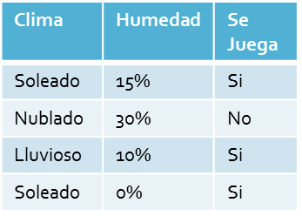
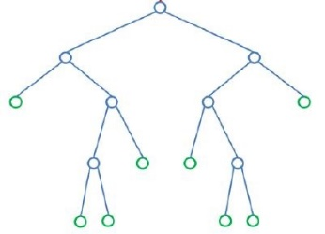
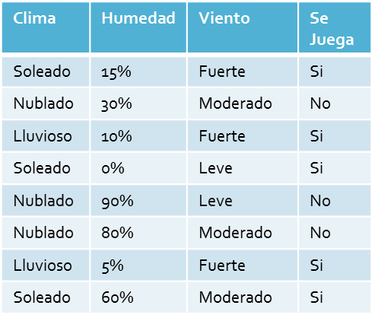
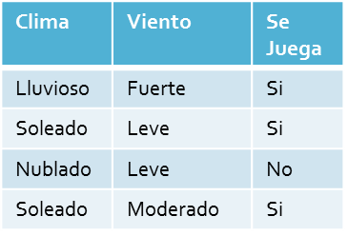
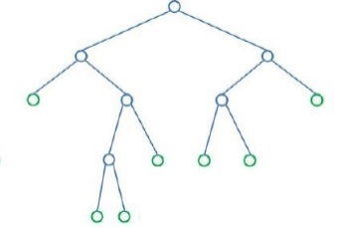
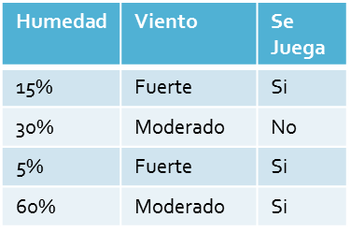
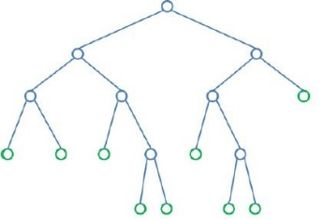
Ejemplo
Clasificación
Construcción
Clima | Humedad | Viento
Soleado | 35% | Leve
Árbol 1
Árbol | Se Juega
1 | Si
2 | No
3 | Si
Árbol 2
Árbol 3
Clima | Humedad | Viento | Se Juega
Soleado | 35% | Leve | Si

Slide 18
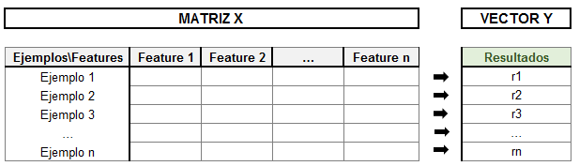
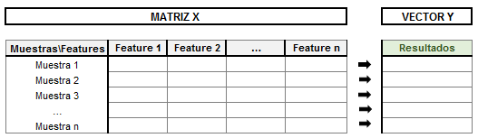
Uso de los clasificadores
Aprendizaje supervisado
Entrenamiento del clasificador:
70% de los datos para entrenamiento
Uso del clasificador:
30% de los datos para prueba

Slide 19
Análisis
de neurona única
Baby steps

Slide 20
Análisis de neurona única
Selección de Features
Diferentes opciones:
A) 1 milisegundo = 1 feature
B) Suma de todos los spikes = 1 feature
C) Muchas otras opciones => Sin resultados interesantes.
Notes:
Diferentes opciones:
Cada milisegundo es importante: 1 milisegundo => 1 feature.
B) Lo importante es cuanto disparó la neurona en todo ese ensayo: suma de todos los spikes => 1 feature
C) Muchas otras opciones, las cuales no fueron mencionadas en la Tesis, debido a que no condujeron a ningún resultado interesante.

Slide 21
Análisis de neurona única
Problema 1: GOi y NOGOi << GOc y NOGOc
Problema 2: Clasificación entre 4 clases es mas difícil que entre 2
Solución: utilizar trials solo de las clases GOc y NOGOc
Se utilizó LDA para tratar de separar las clases GOc y NOGOc
Notes:
Problema 1: Pocos casos de GOi y NOGOi en comparación con GOc y NOGOc.
Problema 2: Clasificación entre 4 clases es mas difícil que entre 2 (no solamente es mas difícil la clasificación, sino también la interpretación de los resultados).
Solución: utilizar trials solo de las clases GOc y NOGOc => Lo que se busca es ver si hay relación entre la tarea de discriminación y los potenciales de acción, es lógico analizar los casos en los que la rata eligió correctamente.
Se utilizó LDA para tratar de separar las clases GOc y NOGOc.

Slide 22
Análisis de neurona única
Clasificación por neurona para VTA

Slide 23
Análisis de neurona única
Clasificación por neurona para PFC

Slide 24
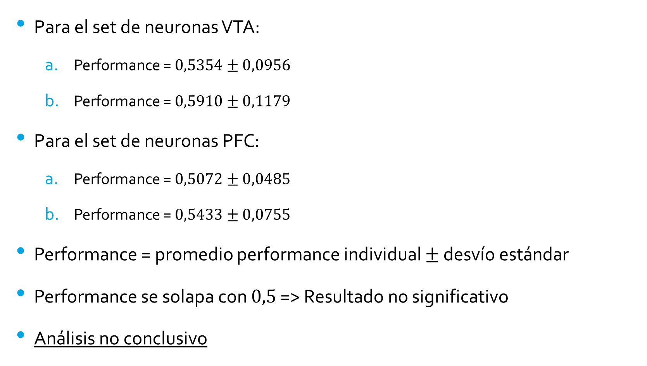
Análisis de neurona única
Para el set de neuronas VTA:
Performance = $0,5354±0,0956$
Performance = $0,5910±0,1179$
Para el set de neuronas PFC:
Performance = $0,5072±0,0485$
Performance = $0,5433±0,0755$
Performance = promedio performance individual $±$ desvío estándar
Performance se solapa con $0,5$ => Resultado no significativo
Análisis no conclusivo
Notes:
Para el set de neuronas VTA:
Utilizando la opción A, la performance obtenida fue de $0,5354±0,0956$
Utilizando la opción B, la performance fue de $0,5910±0,1179$
Para el set de neuronas PFC:
Utilizando la opción A, la performance obtenida fue de $0,5072±0,0485$
Utilizando la opción B, la performance fue de $0,5433±0,0755$
La performance total se calculó como el promedio de la performance individual de clasificación entre las neuronas $±$ su desvío estándar.
Performance se solapa con $0,5$ => Resultado no significativo.
Este análisis no permite concluir que en una sola neurona haya información para diferenciar los trials.
Es importante destacar que: por mas que mi resultado no haya sido significativo, no quiere decir que no haya información, solamente que así no la puedo encontrar.

Slide 25
Análisis
Poblacional

Slide 26
Análisis poblacional
Análisis anterior sin resultados significativos
Posibles problemas:
Poca cantidad de ejemplos
Interacción de segundo o mayor orden entre las neuronas
1 sola neurona no alcanza
Solución: Darle al clasificador mas de una neurona.
Mas ejemplos
Patrones entre mas de una neurona
Una neurona no linealmente separable; mas de una puede ser
Notes:
El análisis anterior no dio ningún resultado significativo.
3 posibles problemas:
Poca cantidad de ejemplos.
Interacción de segundo o mayor orden entre las neuronas.
1 sola neurona no alcanza para separar linealmente el problema.
Solución: Darle al clasificador mas de una neurona.
De esta manera habría mas ejemplos.
El clasificador podría identificar patrones entre mas de una neurona
Un problema que para una neurona es no linealmente separable, para mas de una puede serlo.

Slide 27
Análisis poblacional
Notes:
Un problema que para una neurona es no linealmente separable, para mas de una puede serlo.

Slide 28
Análisis poblacional
Y ahora ¿Cuáles son los Features?
Suma de los spikes => 153 features para VTA y 95 para PFC
Trials= 23 GOc y 23 NOGOc.
Notes:
Para poder entrenar con mas de una neurona, hay que determinar cuales serán las features que se le van a pasar al clasificador.
Se tomó la suma de los spikes para una neurona como un feature (similar a la opción (b) de neurona única) => 153 features para VTA y 95 para PFC por cada trial.
Dado que la cantidad de trials varian por sesión, se tomó el mínimo número de trials que aparecen en todas las neuronas => 23 GOc y 23 NOGOc.

Slide 29
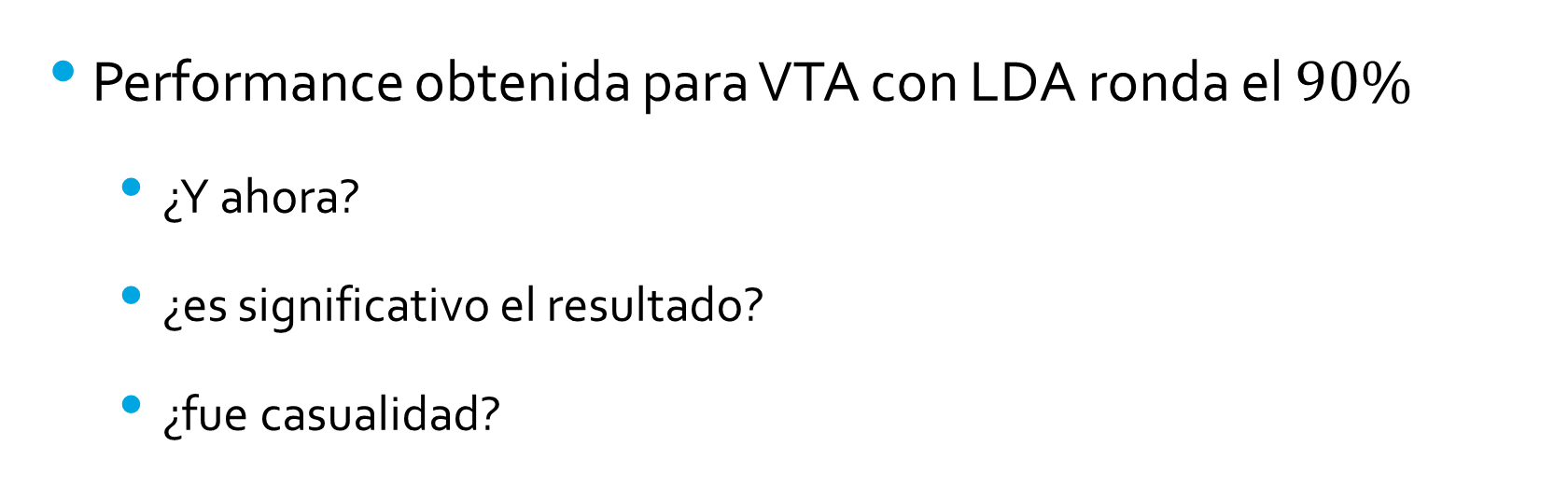
Análisis poblacional
Performance obtenida para VTA con LDA ronda el $90\%$
¿Y ahora?
¿es significativo el resultado?
¿fue casualidad?
Notes:
Performance obtenida para VTA con LDA ronda el $90\%$
¿Y ahora? ¿Que hacemos? => demuestra que hay información?
¿es significativo el resultado? => cuanto es el desvío estándar? A cuantos desvíos estándar estamos del 0,5?
¿fue casualidad? => si lo vuelvo a correr, volverá a dar 90%; Si elijo otros 46 trials será lo mismo?
Quiero saber si es significativo el resultado

Slide 30
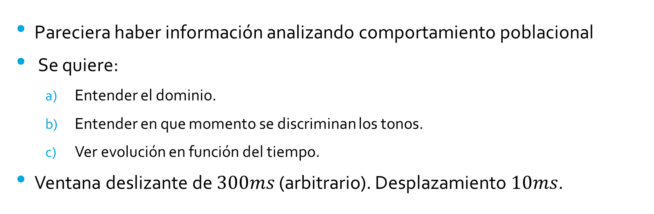
Análisis por ventanas
Pareciera haber información analizando comportamiento poblacional
Se quiere:
Entender el dominio.
Entender en que momento se discriminan los tonos.
Ver evolución en función del tiempo.
Ventana deslizante de $300ms$ (arbitrario). Desplazamiento $10ms$.
Notes:
Parece haber información en estas áreas y la forma de obtenerla es analizando el comportamiento de la población de neuronas.
Se quiere:
Entender el dominio.
Entender en que momento estas áreas empiezan a discriminar los tonos.
Ver como evoluciona la performance de clasificación en función del tiempo.
Se eligieron ventanas deslizantes de $300ms$ (arbitrario). Se toma una ventana cada $10ms$.

Slide 31
Análisis por ventanas
1 ventana = 1 matriz de features
1 feature = suma spikes dentro de cada ventana para cada neurona
Notes:
Para cada ventana se creará una matriz de features similar a la anterior. En vez de usar como feature la suma de todos los spikes para cada neurona, se utilizará la suma de los spikes dentro de cada ventana para cada neurona.

Slide 32
Análisis por ventanas
Para cada ventana se entrena un clasificador, y se mide la performance.
Notes:
Escala cambiada para visualización mas fácil. En vez de por ventana por ms.

Slide 33
Objetivos (panorama mas claro)
Estudiar cuánta información se puede obtener de los spikes.
Comparar el rendimiento de los métodos de clasificación.
Determinar la cantidad de neuronas necesarias para una buena clasificación.
Determinar que ventana de tiempo permite/mejora la clasificación.
Intentar predecir el comportamiento del animal antes de la ejecución de la respuesta motora.

Slide 34
Variabilidad
Re-muestreo => Bootstrapping => muestras aleatorias con reemplazo.
Mismo esquema repitiendo selección y clasificación 500 veces para cada ventana.
Por ventana: media ± B.S.E.M.
Grafico:
media con línea roja
B.S.E.M. sombreado
Comparación de los 4 métodos de clasificación.
Notes:
Preguntarle a Sergio por que habíamos tomado 500 para el remuestreo.
Re-muestreo => Bootstrapping => muestras aleatorias con reemplazo.
Se realizó el mismo esquema de clasificación con el que se obtuvo el último gráfico, pero repitiendo el proceso de selección (70/30) y posterior clasificación 500 veces para cada ventana.
Se calculó la media para cada ventana ± B.S.E.M. (error estándar a la media del Bootstrapping) => desvio estándar de la performance de los clasificadores.
Se realizó el gráfico para las 2 áreas implicadas, dibujando la media en una línea roja y el B.S.E.M. en forma de sombreado.
Por primera vez se compara el rendimiento de los 4 métodos de clasificación.

Slide 35
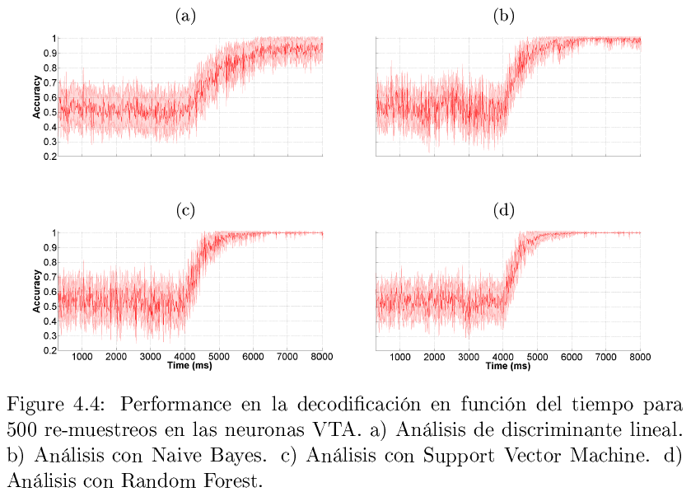
Variabilidad (VTA)
Notes:
Se aprecia claramente como cuando se muestra el tono se empieza a incrementar la performance.
Es raro que posterior al tono la performance no disminuya. Eso muestra que la información del tono persiste hasta 3 segundos después de que el mismo terminó.
Ni bien termina el tono los métodos se estabilizan.

Slide 36
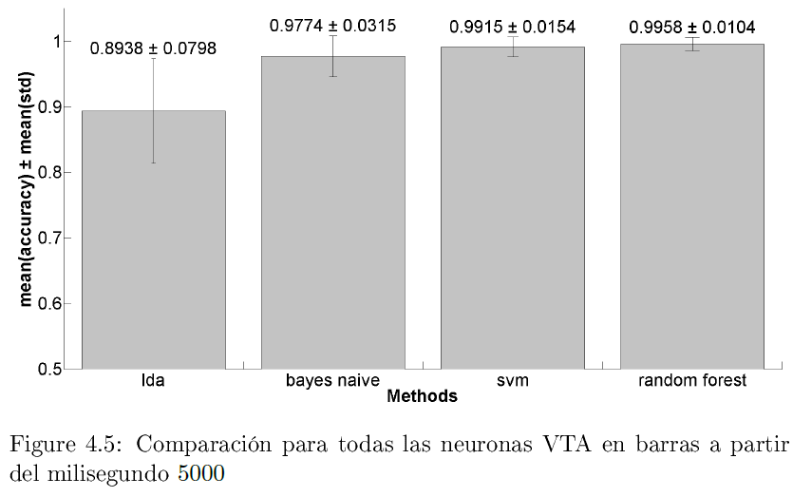
Variabilidad (VTA)
Notes:
Se ve que la clasificación es casi perfecta con RF y SVM.
Quiero saber con que significancia.

Slide 37
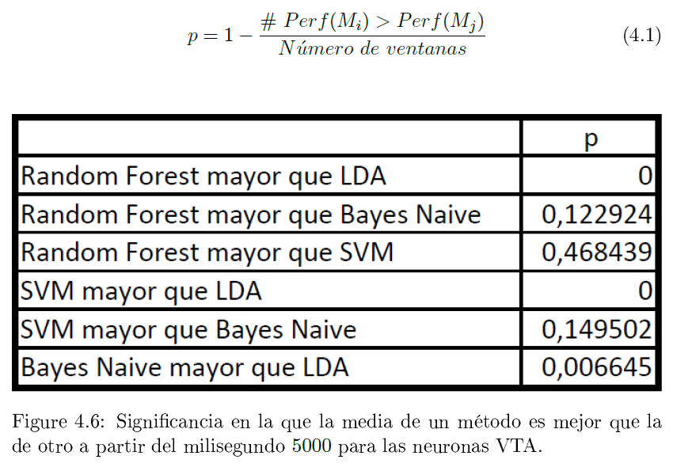
Variabilidad (VTA)
Notes:
Calculamos la significancia un método mejor que otro a partir del ms 5000
Se lee: la probabilidad que LDA sea mayor a random forest es 0%.

Slide 38
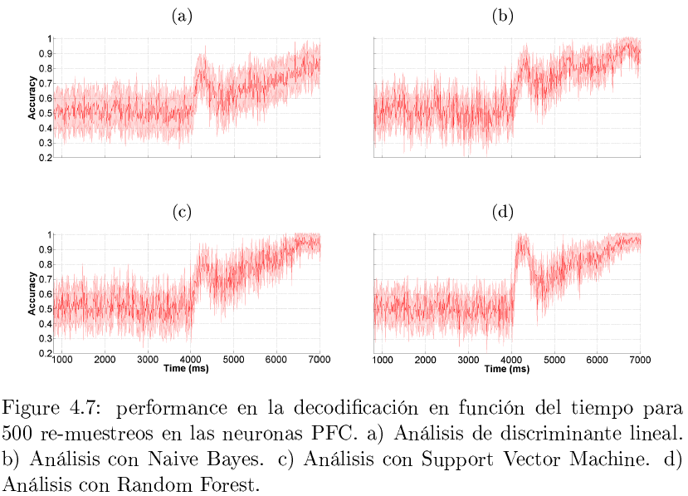
Variabilidad (PFC)
Notes:
Se ve un pico entre 100 y 400 ms posteriores a la muestra del estímulo.
RF es el que mejor lo interpreta.
Performance crece hasta 6500ms.

Slide 39
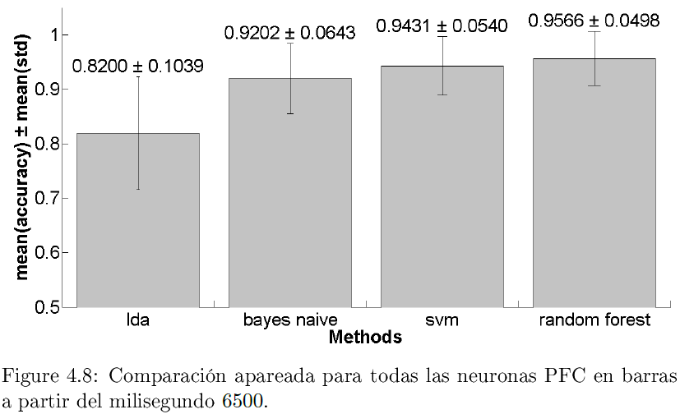
Variabilidad (PFC)
Notes:
Una vez que está estable en su máximo, quiero ver cuanto es.
De vuelta mejor RF pero muy cerca de SVM y solapándose con BN.

Slide 40
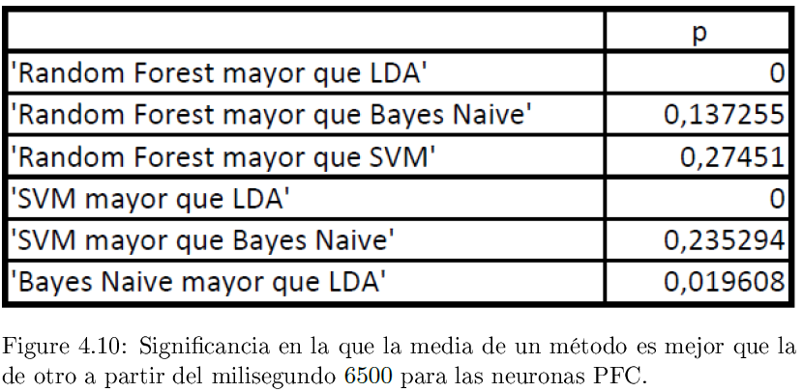
Variabilidad (PFC)
Notes:
Nuevamente la significancia entre los métodos.

Slide 41
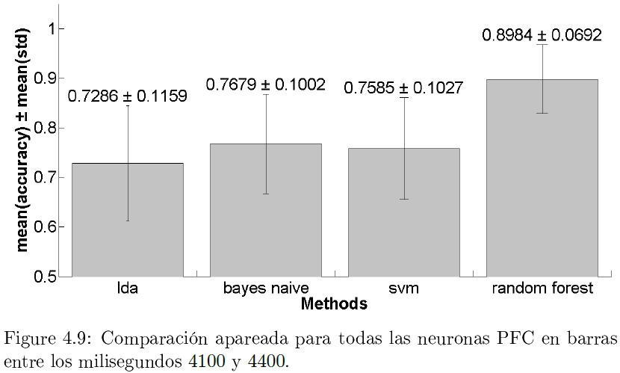
Variabilidad (PFC)

Slide 42
Variabilidad (conclusiones)
Se demuestra que hay información en las 2 áreas del cerebro
Un clasificador puede aprender comportamiento
Random Forest y SVM: mejores métodos para estos datos
Notes:
Se demuestra que hay información en las 2 áreas del cerebro.
Esta información permite que un clasificador aprenda el comportamiento.
Se demuestra que Random Forest y SVM son los métodos que mejor clasifican los datos.

Slide 43
Objetivos
Estudiar cuánta información se puede obtener de los spikes.
Comparar el rendimiento de los métodos de clasificación.
Determinar la cantidad de neuronas necesarias para una buena clasificación.
Determinar que ventana de tiempo permite/mejora la clasificación.
Intentar predecir el comportamiento del animal antes de la ejecución de la respuesta motora.

Slide 44
Dependencia con el tamaño de la población
¿Cuántas neuronas son necesarias para clasificar?
<cantidad electrodos => <procesamiento, <consumo y <rechazo
6 subconjuntos:
100% (153 neuronas)
75% (115 neuronas)
50% (77 neuronas)
25% (39 neuronas)
10% (16 neuronas)
5% (8 neuronas)
Notes:
Se quiere conocer cuantas neuronas se necesitan como mínimo para realizar una buena clasificación
Menor cantidad de electrodos = menos procesamiento + menor consumo + menos rechazo
Aprovechando la gran cantidad de neuronas de VTA se tomaron varios subconjuntos. Se analizó la performance de los 4 métodos para 6 subconjuntos conformados con distintos porcentajes de neuronas: 100% (153 neuronas), 75% (115 neuronas), 50% (77 neuronas), 25% (39 neuronas), 10% (16 neuronas) y 5% (8 neuronas).

Slide 45
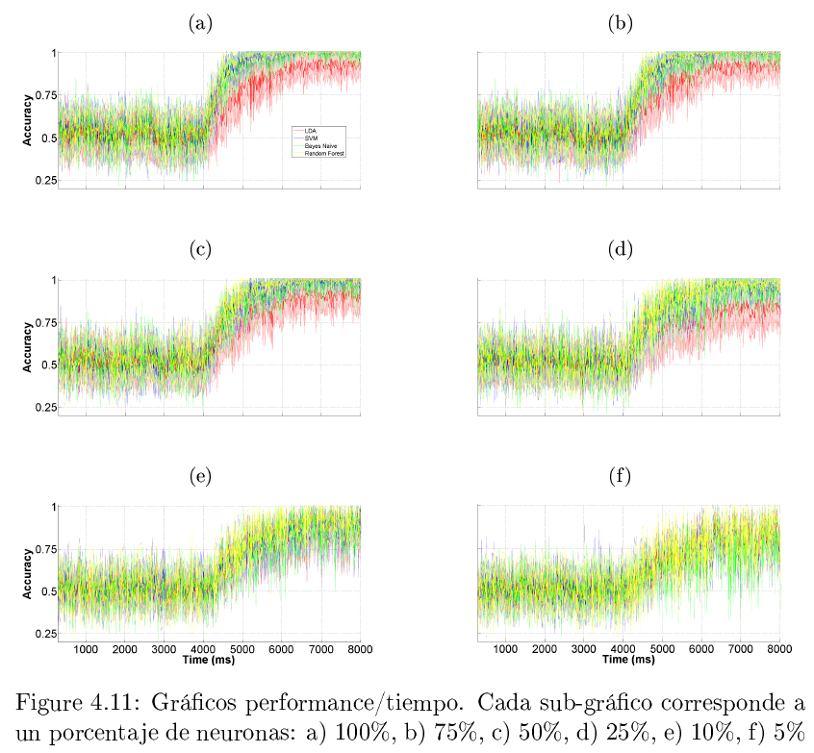
Dependencia con el tamaño de la población

Slide 46
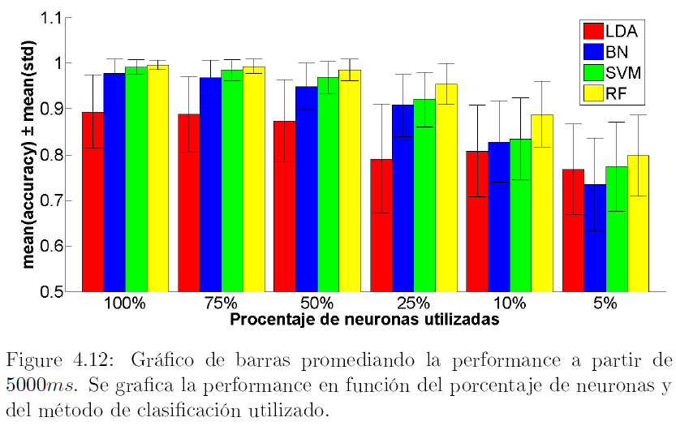
Dependencia con el tamaño de la población

Slide 47
Dependencia con el tamaño de la población
Análisis de neurona único => algunas neuronas con performance alta
Hay neuronas que superan el 70%, e incluso el 80%.
Nuevo análisis sin las neuronas que superan el 70%. Se eliminaron 27 neuronas.
Notes:
En el análisis de neurona único, se vio que había neuronas individuales que tenían performance de clasificación alta.
Hay neuronas que superan el 70%, e incluso el 80%.
Para asegurar que la disminución en la performance de los distintos conjuntos anteriores no se debe a la sustracción de estas neuronas, se corrió el mismo análisis anterior, sin las neuronas que superan el 70%. Se eliminaron 27 neuronas.

Slide 48
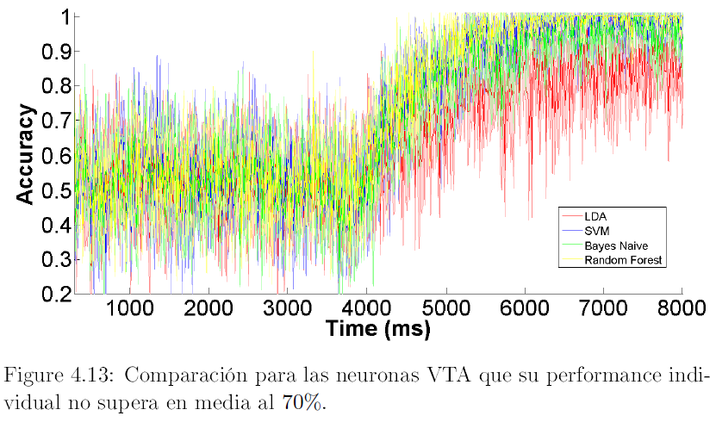
Dependencia con el tamaño de la población

Slide 49
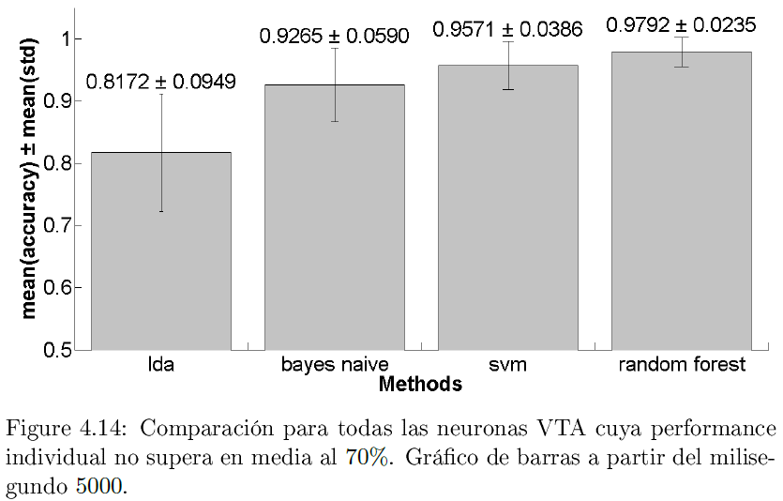
Dependencia con el tamaño de la población

Slide 50
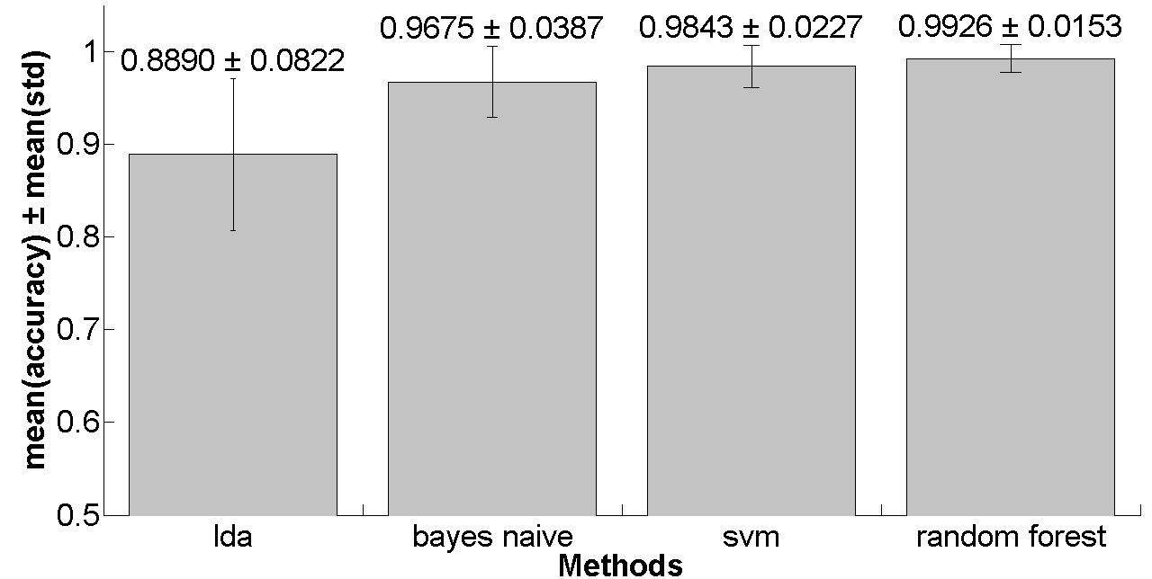
Dependencia con el tamaño de la población
Corrida 75% de las neuronas.
38 neuronas al azar > 27 mas del 70%. Diferencia en Random Forest = 1,35%.
Notes:
Comparación de los métodos para la corrida con el 75% de las neuronas. Lo interesante es ver que eliminando 38 neuronas al azar se obtiene mayor performance que eliminando las 27 que superan individualmente el 70%. Sin embargo, la diferencia en Random Forest es de 1,35%.

Slide 51
Dependencia con el tamaño de la población
Resultado importante! Información no depende de neuronas individuales!!
En PFC. Se descartan las 4 neuronas que superan el 70% de performance.
Notes:
Resultado importante! La información está almacenada en el conjunto de las neuronas y no depende de ninguna de ellas individualmente!!
Se quiere ver este mismo resultado en PFC. Se descartan las 4 neuronas que superan el 70% de performance.

Slide 52
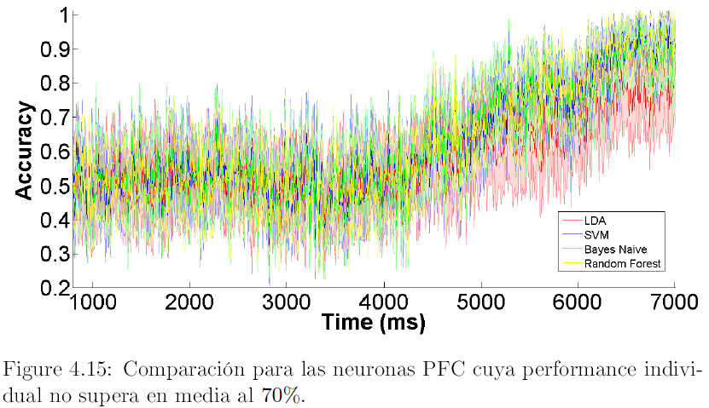
Dependencia con el tamaño de la población
Desapareció el pico posterior al estímulo. Efecto de unas pocas neuronas.

Slide 53
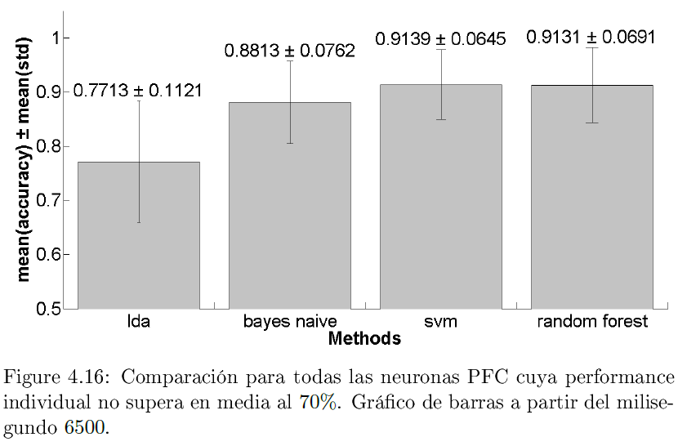
Dependencia con el tamaño de la población
Performance 5% menor que con todas las neuronas
Notes:
La disminución de la performance fue de 5% con respecto al caso con el total de las neuronas.

Slide 54
Dependencia con el tamaño de la población (conclusiones)
8 neuronas + Random Forest = 80% de performance (VTA)
performance > 90% en poblaciones de neuronas < 70%
El pico de PFC desapareció => eliminando 4 neuronas
Notes:
Con solo 8 neuronas y Random Forest, se puede predecir el estímulo 1 segundo después de iniciado el tono con un 80% de performance.
Se obtienen niveles de performance por sobre 90% analizando poblaciones de neuronas cuya performance individual no supera el 70%. Distribución poblacional de la información.
El pico que se observaba 100 ms después de enseñado el tono en PFC desapareció al eliminar las 4 neuronas de mayor performance individual.

Slide 55
Objetivos
Estudiar cuánta información se puede obtener de los spikes.
Comparar el rendimiento de los métodos de clasificación.
Determinar la cantidad de neuronas necesarias para una buena clasificación.
Determinar que ventana de tiempo permite/mejora la clasificación.
Intentar predecir el comportamiento del animal antes de la ejecución de la respuesta motora.

Slide 56
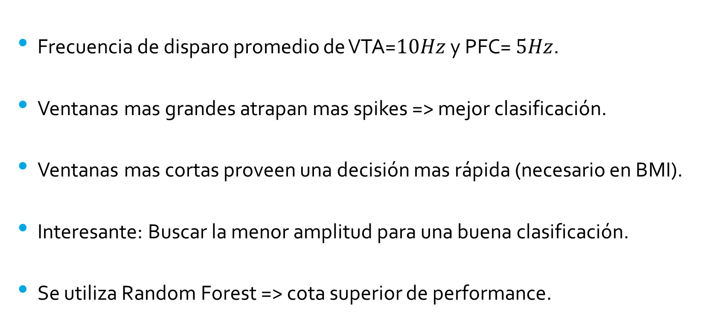
Impacto de la longitud de la ventana de análisis sobre la performance de clasificación
Frecuencia de disparo promedio de VTA=$10Hz$ y PFC= $5Hz$.
Ventanas mas grandes atrapan mas spikes => mejor clasificación.
Ventanas mas cortas proveen una decisión mas rápida (necesario en BMI).
Interesante: Buscar la menor amplitud para una buena clasificación.
Se utiliza Random Forest => cota superior de performance.
Notes:
Frecuencia de disparo promedio de VTA=$10Hz$ y PFC= $5Hz$.
Ventanas mas grandes atrapan mas spikes => mejor clasificación.
Ventanas mas cortas proveen una decisión mas rápida (necesario en BMI). Buscar la menor amplitud para una buena clasificación.
Se utiliza Random Forest, con el objetivo de tener una cota superior de performance.

Slide 57
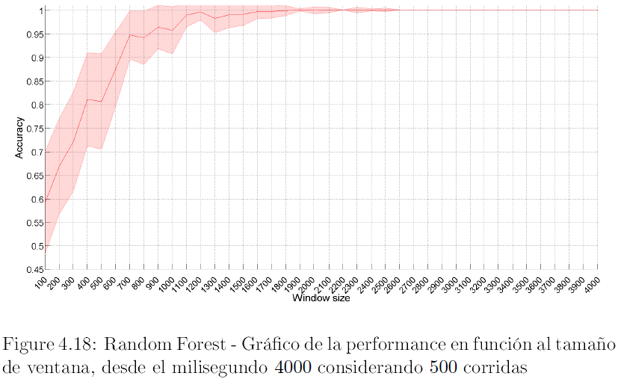
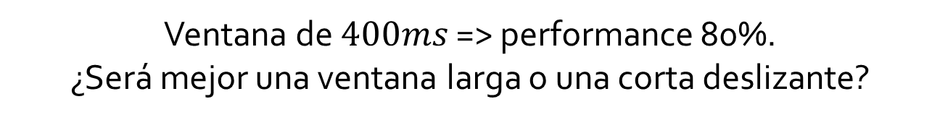
Impacto de la longitud de la ventana de análisis sobre la performance de clasificación
El análisis tiene sentido desde el inicio del tono
Ventana de $400ms$ => performance 80%. ¿Será mejor una ventana larga o una corta deslizante?
Notes:
El análisis tiene sentido desde el inicio del tono. Se corrió RF $500$veces desde los $4000ms$ tomando una ventana de $100ms$. Luego se fue incrementando la ventana de a $100ms$, hasta llegar a cubrir los $4000ms.$
Ventana de $400ms$ una performance de media en 80%.

Slide 58
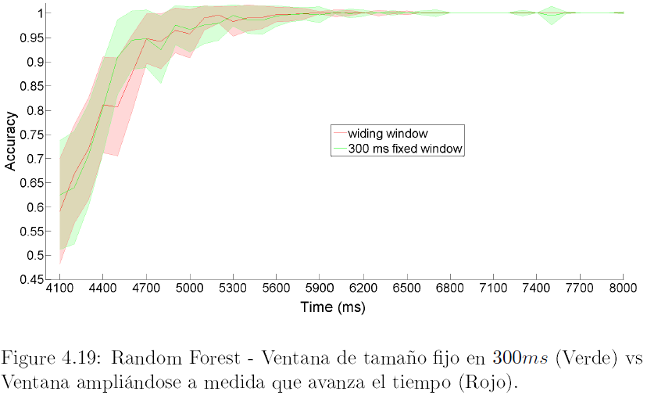
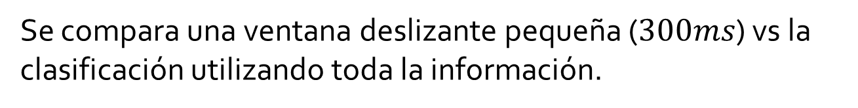
Impacto de la longitud de la ventana de análisis sobre la performance de clasificación
Se compara una ventana deslizante pequeña ($300ms$) vs la clasificación utilizando toda la información.

Slide 59
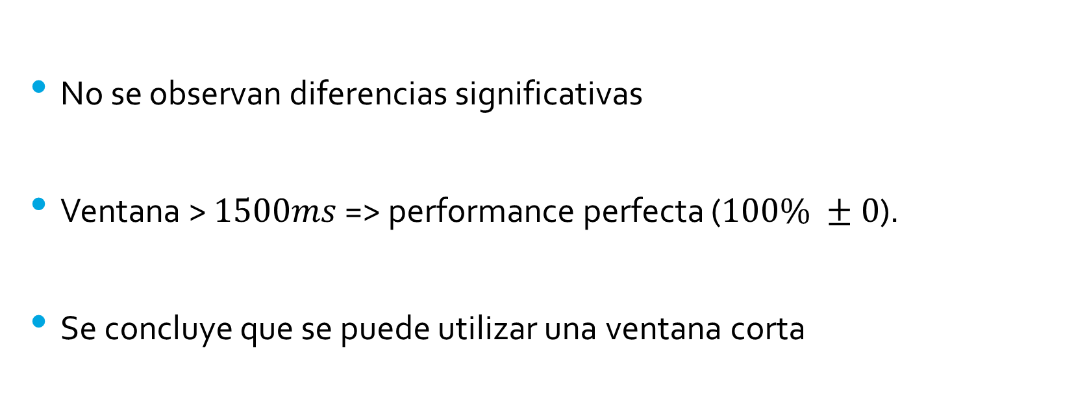
Impacto de la longitud de la ventana de análisis sobre la performance de clasificación (Conclusiones)
No se observan diferencias significativas
Ventana > $1500ms$ => performance perfecta ($100\% ±0$).
Se concluye que se puede utilizar una ventana corta
Notes:
Se observa que no existen diferencias significativas entre los 2 métodos.
Sobre el final (>$1500ms$) la performance de la ventana que incluye toda la historia es perfecta ($100\% ±0$).
Se concluye que se puede utilizar una ventana corta, esperando lo necesario para lograr la performance requerida.

Slide 60
Objetivos
Estudiar cuánta información se puede obtener de los spikes.
Comparar el rendimiento de los métodos de clasificación.
Determinar la cantidad de neuronas necesarias para una buena clasificación.
Determinar que ventana de tiempo permite/mejora la clasificación.
Intentar predecir el comportamiento del animal antes de la ejecución de la respuesta motora.

Slide 61
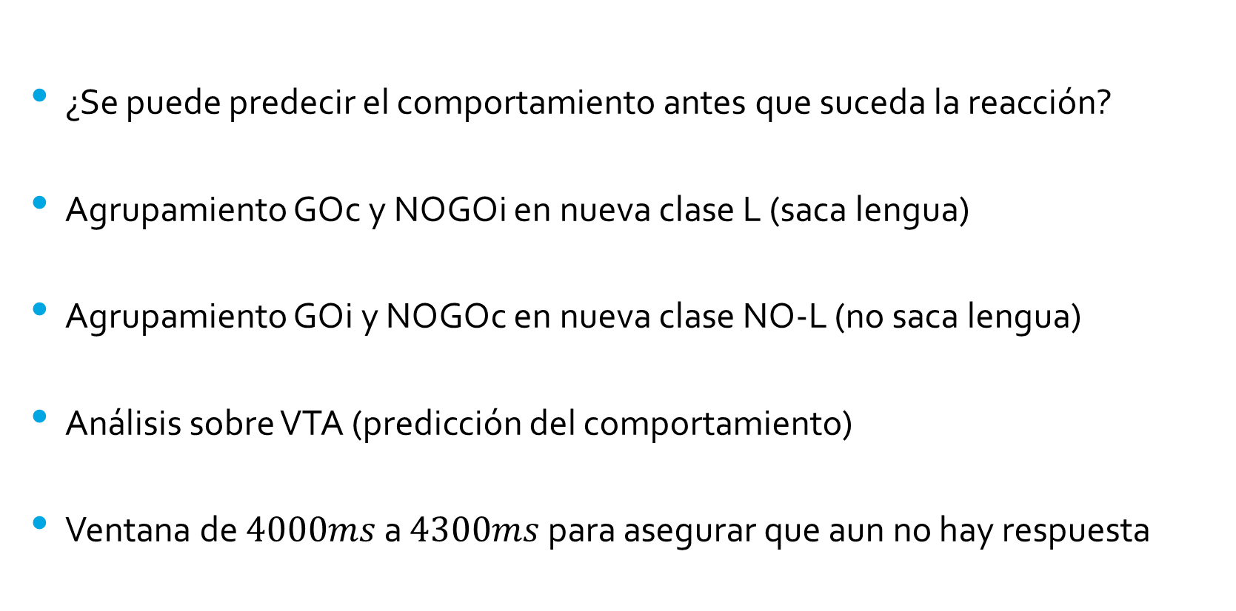
Predicción del comportamiento
¿Se puede predecir el comportamiento antes que suceda la reacción?
Agrupamiento GOc y NOGOi en nueva clase L (saca lengua)
Agrupamiento GOi y NOGOc en nueva clase NO-L (no saca lengua)
Análisis sobre VTA (predicción del comportamiento)
Ventana de $4000ms$ a $4300ms$ para asegurar que aun no hay respuesta
Notes:
Se quiere recrear que hubiera pasado de poder correr estos algoritmos en el momento del registro de los Spikes.
Se quiere responder a la pregunta si se puede o no predecir el comportamiento del animal antes que suceda la reacción física, observando solamente la actividad neuronal.
Agrupamiento de los spikes GOc y NOGOi en una nueva clase L (saca lengua).
Agrupamiento de los spikes GOi y NOGOc en una nueva clase NO-L (no saca lengua).
Análisis sobre VTA (área asociada a la predicción del comportamiento)
Se utiliza solamente la ventana que va de $4000ms$ a $4300ms$ para asegurar que las ratas aun no hayan respondido.

Slide 62
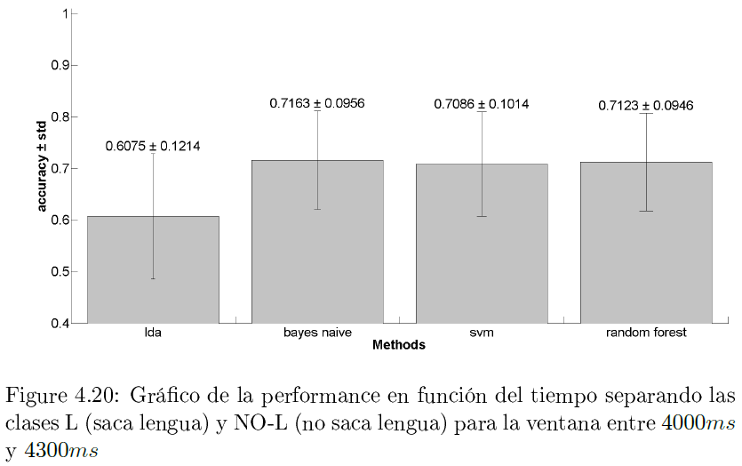
Predicción del comportamiento

Slide 63
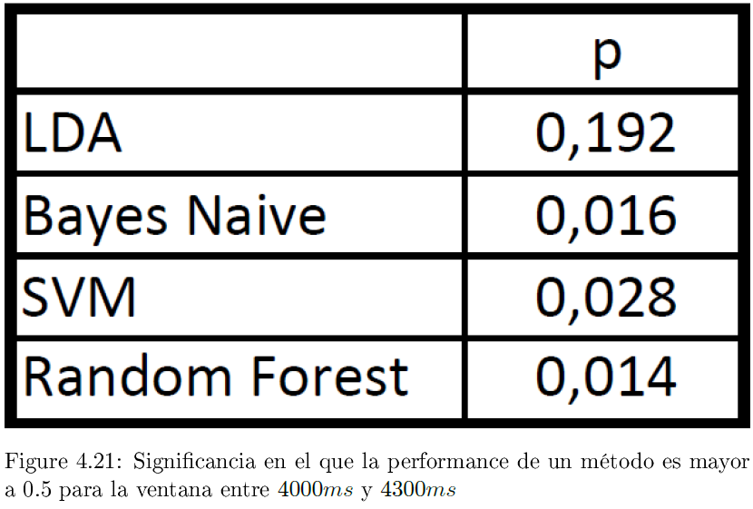
Predicción del comportamiento

Slide 64
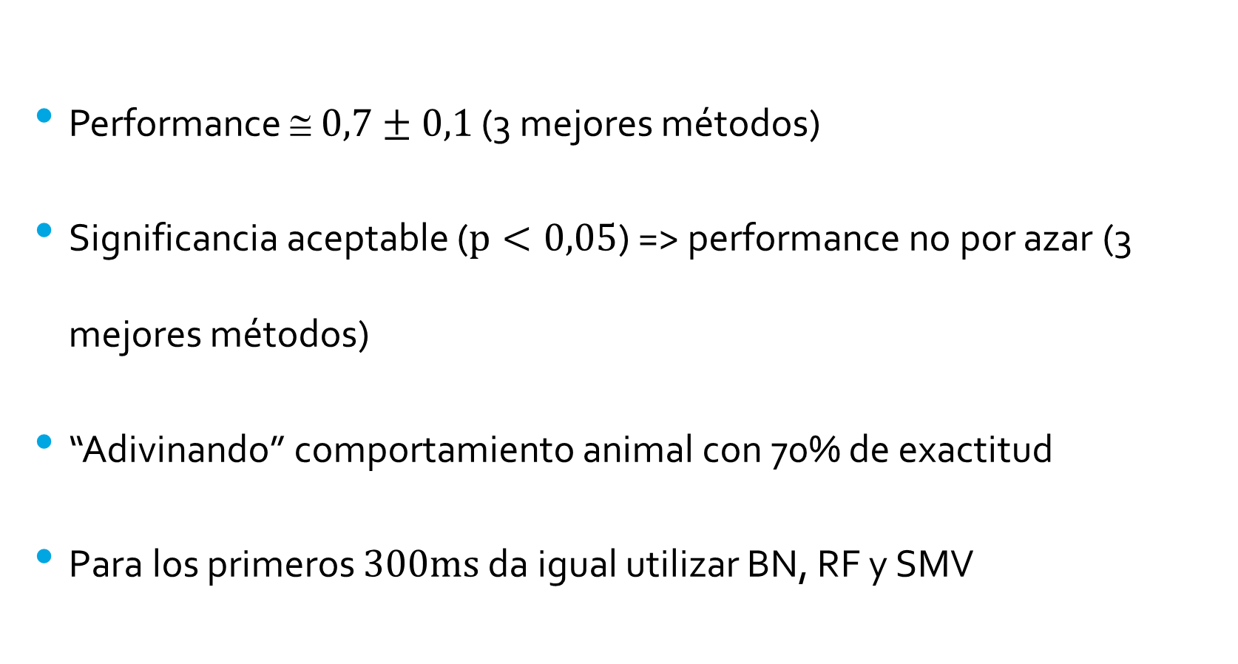
Predicción del comportamiento (conclusiones)
Performance $ 0,7±0,1$ (3 mejores métodos)
Significancia aceptable ($p<0,05$) => performance no por azar (3 mejores métodos)
“Adivinando” comportamiento animal con 70% de exactitud
Para los primeros $300ms$ da igual utilizar BN, RF y SMV
Notes:
La performance para los 3 mejores métodos es aproximadamente $0,7±0,1$
La significancia para estos 3 métodos es aceptable ($p<0,05$) demostrando que la performance se aleja del azar
Tener en cuenta que se está “adivinando” que va a hacer el animal con un 70% de probabilidad de acierto
Para los primeros $300ms$ da igual utilizar BN, RF y SMV

Slide 65
Objetivos
Estudiar cuánta información se puede obtener de los spikes.
Comparar el rendimiento de los métodos de clasificación.
Determinar la cantidad de neuronas necesarias para una buena clasificación.
Determinar que ventana de tiempo permite/mejora la clasificación.
Intentar predecir el comportamiento del animal antes de la ejecución de la respuesta motora.

Slide 66
Resumiendo
Uso de clasificadores de aprendizaje automático (LDA, BN, SVM y RF) para probar que hay información en las áreas VTA y PFC acerca del estímulo presentado.
Análisis de neuronas en forma individual y a nivel de población.
Bootstrapping para estimar la media y el error estándar.
Variación de la cantidad de neuronas.
Clasificación sin las neuronas con performance individual mayor a 70%.
Variación del tamaño de ventana.
Predicción del comportamiento aun antes que sucediera la reacción del animal.

Slide 67
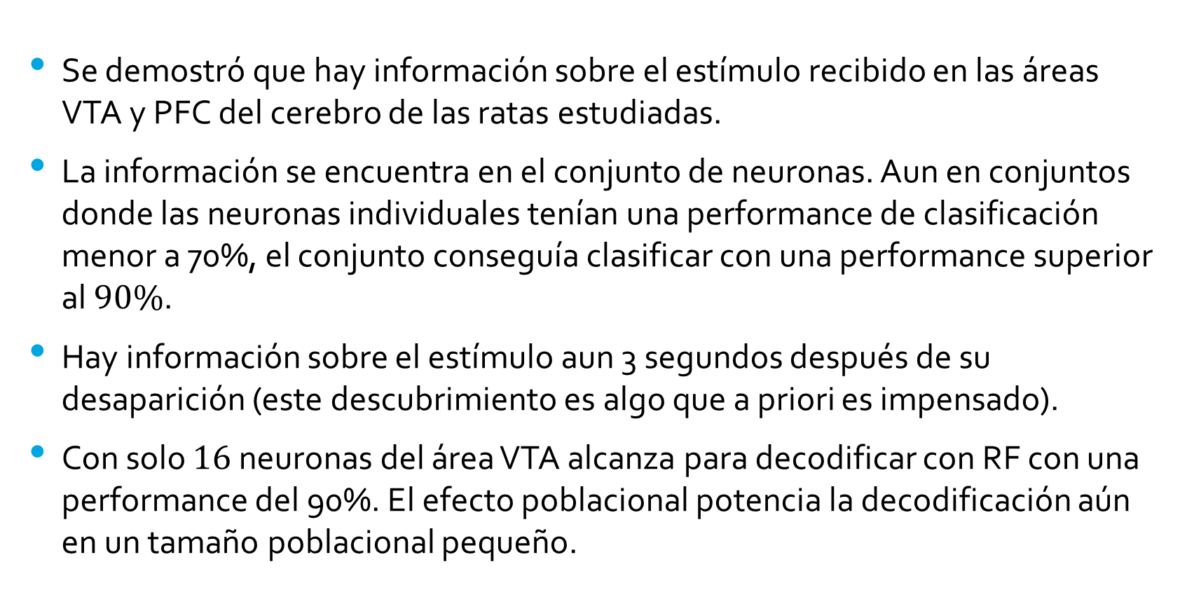
Conclusiones
Se demostró que hay información sobre el estímulo recibido en las áreas VTA y PFC del cerebro de las ratas estudiadas.
La información se encuentra en el conjunto de neuronas. Aun en conjuntos donde las neuronas individuales tenían una performance de clasificación menor a 70%, el conjunto conseguía clasificar con una performance superior al $90\%$.
Hay información sobre el estímulo aun 3 segundos después de su desaparición (este descubrimiento es algo que a priori es impensado).
Con solo $16$neuronas del área VTA alcanza para decodificar con RF con una performance del 90%. El efecto poblacional potencia la decodificación aún en un tamaño poblacional pequeño.

Slide 68
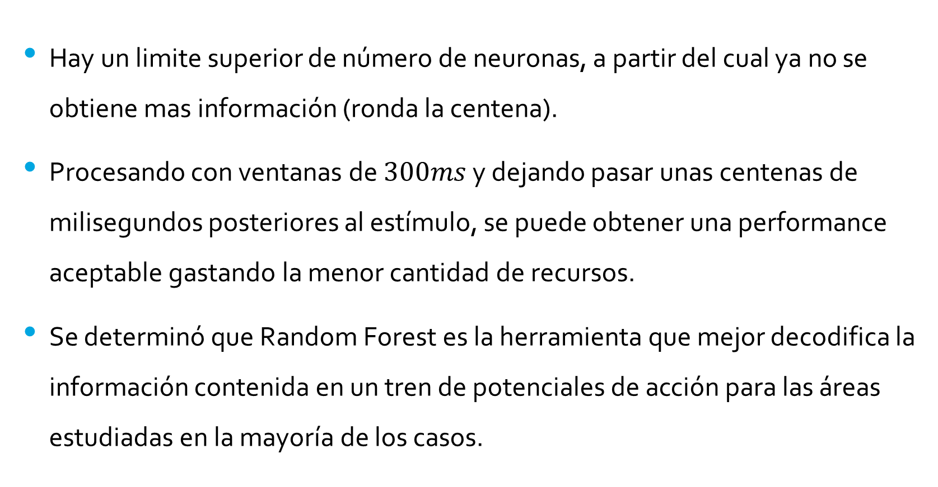
Conclusiones
Hay un limite superior de número de neuronas, a partir del cual ya no se obtiene mas información (ronda la centena).
Procesando con ventanas de $300ms$ y dejando pasar unas centenas de milisegundos posteriores al estímulo, se puede obtener una performance aceptable gastando la menor cantidad de recursos.
Se determinó que Random Forest es la herramienta que mejor decodifica la información contenida en un tren de potenciales de acción para las áreas estudiadas en la mayoría de los casos.

Slide 69
Agradecimientos
Jurado, depto de computación, los que proveyeron los datos, tutor, bla bla bla

Slide 70
¿Preguntas?
¡Muchas gracias!

